Slide 1
Лаюораторная работа 9

Slide 2
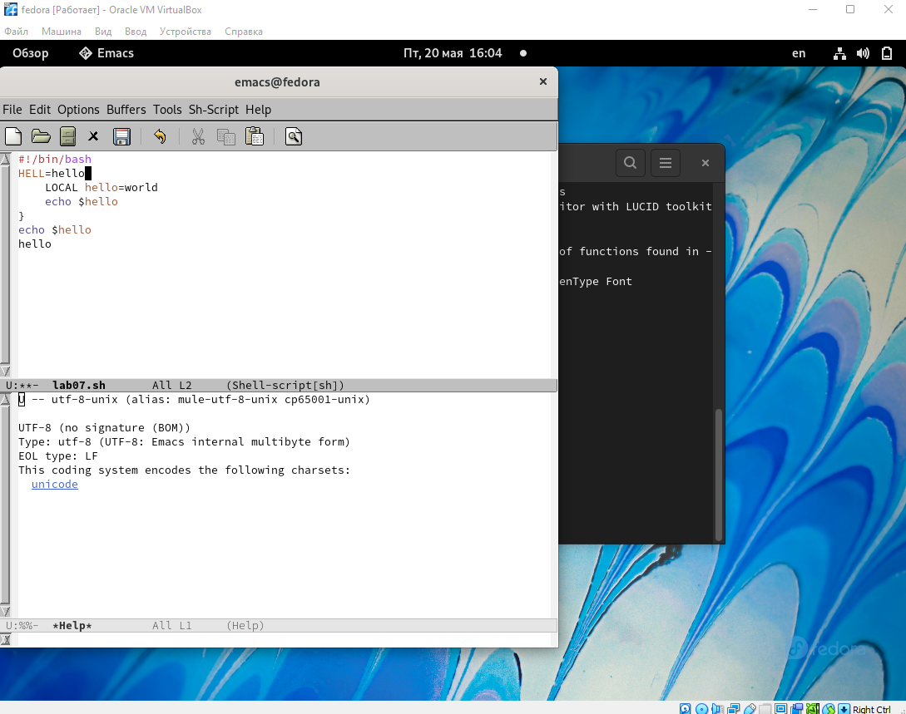
Работа в emacs

Slide 3
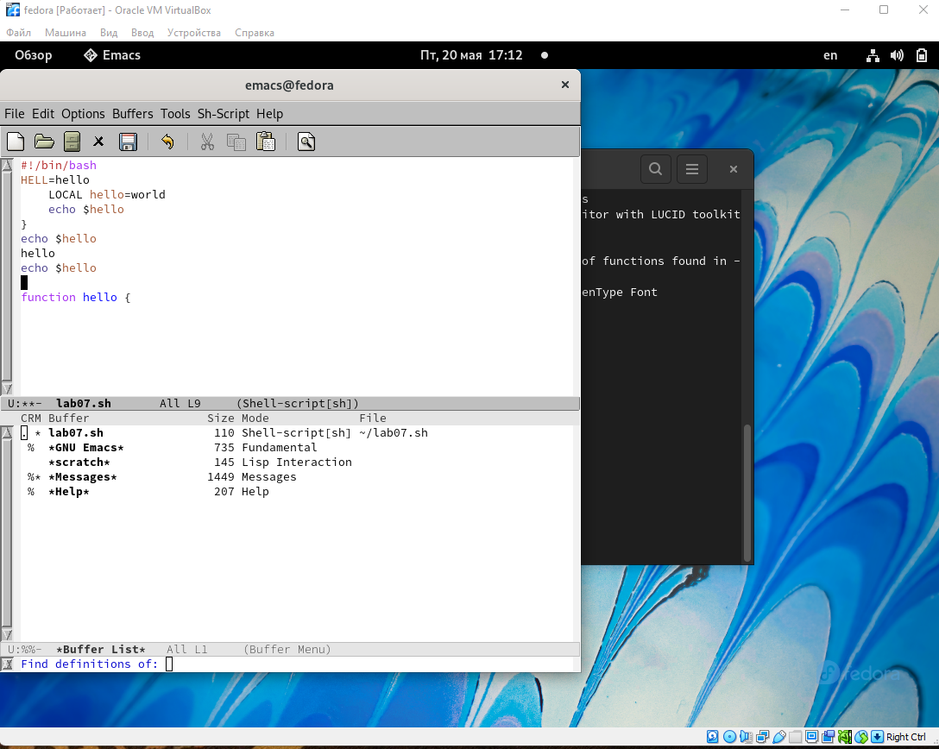
Работа с буферами

Slide 4
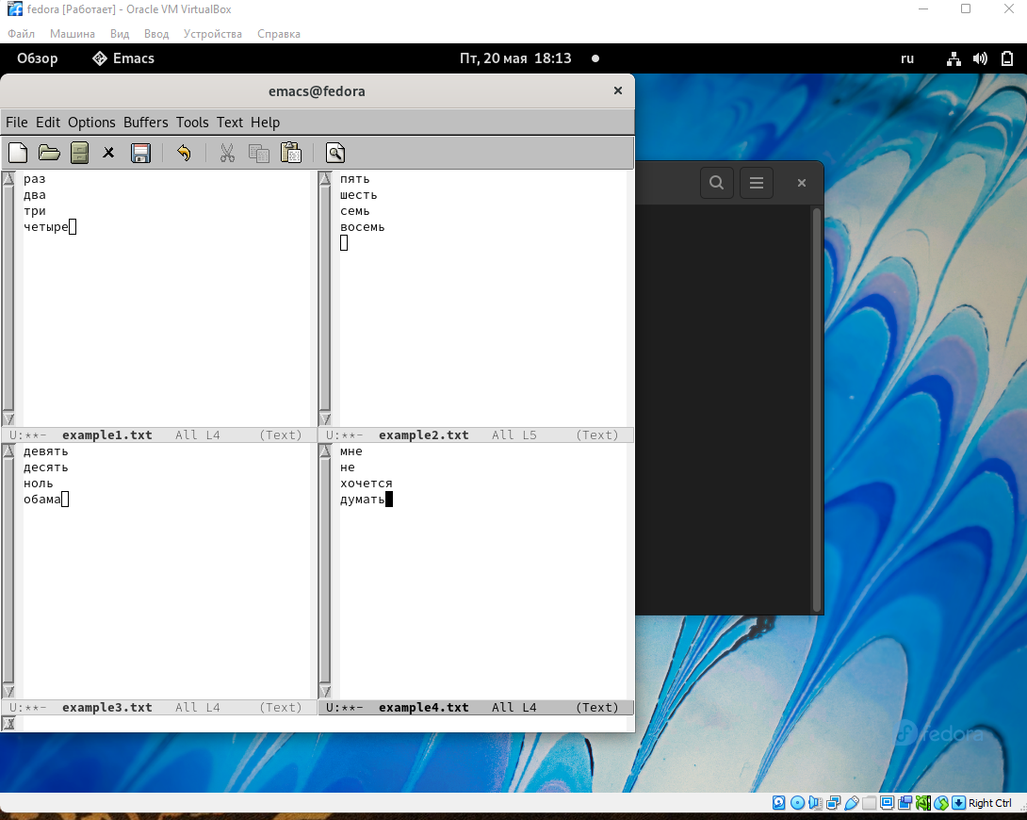
Работа с фреймами

